Slide 1
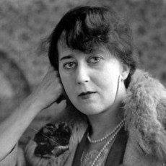
Maria Pawlikowska-Jasnorzewska
Geboren; 24. November 1891 in Krakau.
Gestorben; 9 Juli 1945 in Manchester
Sie war eine polnische Dichterin und Dramatikerin.

Slide 2
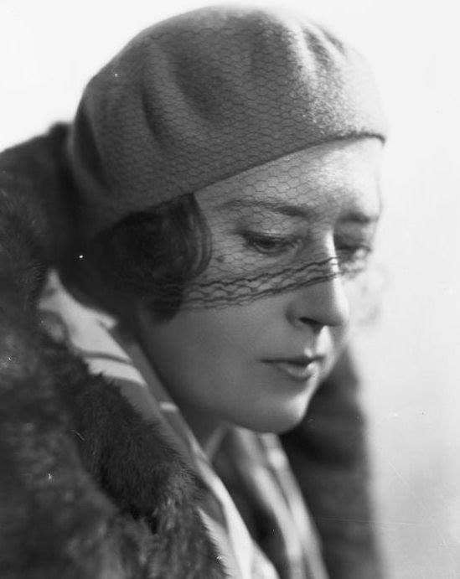
Maria's Gedichte;
Niebieskie migdaly - Blaue Mandeln
Profil bialej damy - Profil der weißen Dame
Surowy jedwab – Rohe Seide
Cisza lesna - Waldstille
Szkicownik poetycki – Poetische Skizzen
Róza i lasy plonace - Rose und brennende Wälder
Spiaca zaloga –Crew’s Schlaf
Egipska pszenica. Sztuka w 3 aktach - Ägyptische Weizen. Kunst in 3 Akten
.
Maria ist die Patronin unserer Schule.

Slide 3
Einige von den schönsten Gedichten von Maria Pawlikowska-Jasnorzewska in der Übersetzung von Karl Dedecius:
Liebe (II)
„Immerzu sinnst du. Fern, im Entschweben. Siehst durch das Fenster, traurig und starr…
Liebst du mich nicht, mehr als dein Leben? Du sagtest es doch - vor einem Jahr…
Du lachst, doch dahinter ist etwas verborgen. Du siehst den Himmel, die Wolkenschar… Bin ich nicht Himmel, Abend und Morgen? Du sagtest es doch - vor einem Jahr…‘’
Quelle I
Dichterin, Selbstmörderin mit aufgelösten Veilchenlocken, steht am Wasser ... „Sappho, was möchtest Du tun?” - „Ich möchte das Meer auf meinen Kopf werfen, damit niemand meine Träne sieht...”
Nike
Du bist wie Pariser Nike von Samothrake, Du nicht gestillte Liebe. Obwohl getötet, läufst du mit gleichem Eifer Und streckst die abgeschnittenen Arme aus.
Der Brief
Jemand bekam einen Brief. Jemandem klopfte das Herz. Er geht, ihn zu lesen, unter den Apfelbaum. Er liest, fasst sich an den Hals und verliert den Boden, und versinkt in der Luft.

Slide 4
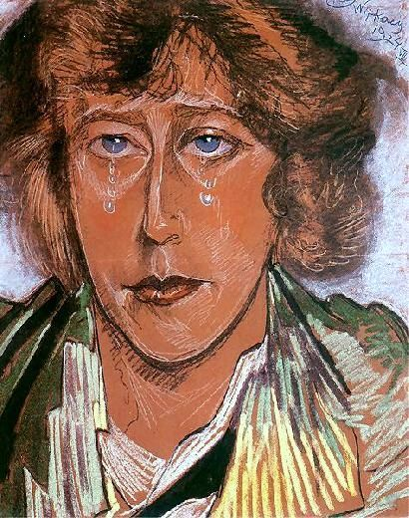
Danke ☺

